Slide 1
Text Generation from Knowledge Graphs with Graph Transformers NAACL 2019

Slide 2
问题描述
从数据集中学习给定科学论文的标题生成对应的摘要。
在数据集中利用最新的信息抽取技术抽取出科学概念主体及其关系，组成小型知识图谱。
利用KG和标题输入设计的encoder-deocder来生成文本
作者的思路

Slide 3
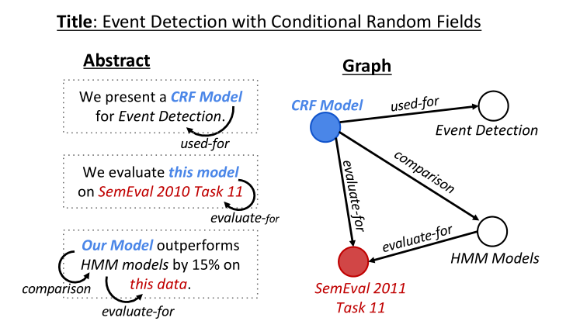
KG制作
Abstract GENeration DAtaset (AGENDA)
从12个AI顶会中收集的40k篇论文标题及其摘要。
利用SciIE system（最新的信息提取方法Luan et al.2018）抽取出科学概念实体
SciIE system同时提供实体的抽象归类和实体间七种关系的识别。

Slide 4
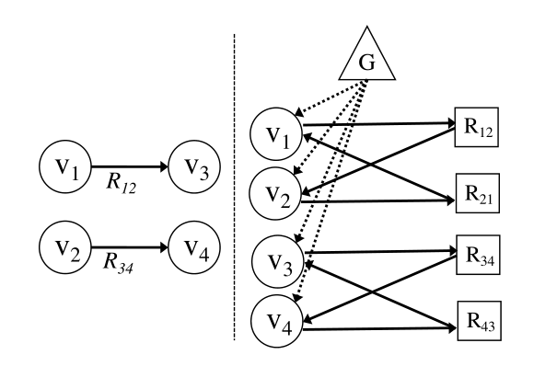

KG制作
图变形
将带有关系标签的边转化为节点，将不连通图转化为全局连通图。
得到
V中包含额外加入的全局节点，这个节点与其他所有节点相连。
数据集划分：38,720 training, 1000 validation, and 1000 test

Slide 5
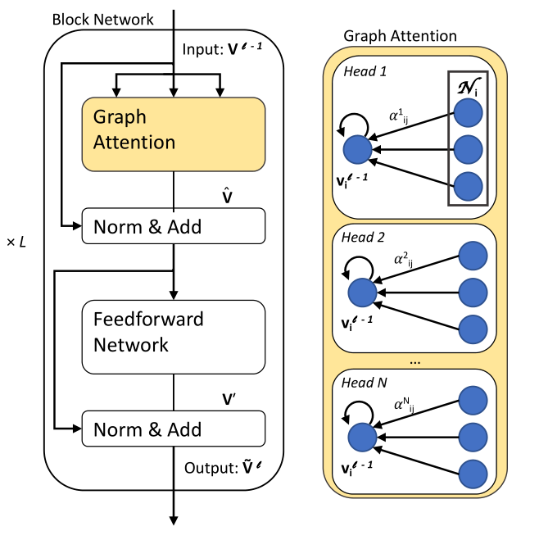

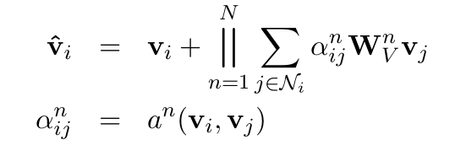
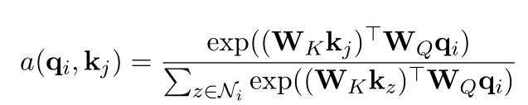
Encoder
Graph Transformer
替换Transformer中self-attention部分的结构为图注意力机制，但self-attention思想不变。
此处Transformer的好处：可以实现完全并行计算。
以KG图上单个节点Vi为例：
输入应该是节点Vi以及所有流向邻居节点（有方向）。
图注意力机制将Vi邻居节点的信息流向Vi，此处有N个head，使用multi-head思想。得到 【Q,K,V思想】

Slide 6
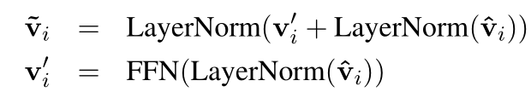

Encoder
以KG图上单个节点Vi为例：
3. Norm & Add
FFN就是含有一个隐藏层的全连接网络。
此时输出
经过L个blocks后输出最终的 ，原来TransFormer中每个block中FFN参数共享，其他不共享。此文章中没有具体说明。
4. L blocks
科学概念实体一般由多个词组成，用双向RNN将组成词输入取最终隐藏层输出作为实体Embedding。
标题也是由多个词组成，用另外一个双向RNN的输出作为标题T的Embedding。

Slide 7
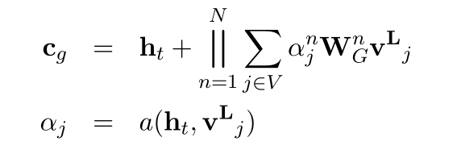







Decoder
基于注意力机制和复制机制的解码器，复制指的是它从KG和标题中词汇表中选择词来作为下一个输出的词。
它根据KG中是所有实体Vj 和标题T来指导输出，其中每步隐藏层输出ht和Vj交互得到cg，如下公式示：
这里n=1 2 …N，也同样用的multi-head。同理，对T也进行类似的操作得到cs，cs表示ht与标题T交互得到的。
类似地， 也是 与每个词汇表里的词做交互softmax以后得到的概率分布。

Slide 8
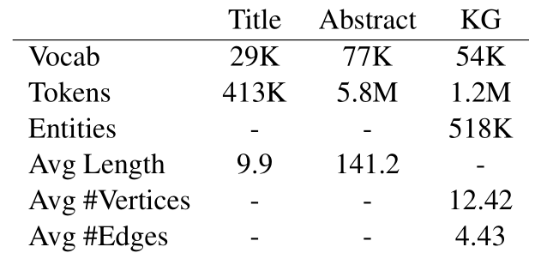
实验设置
数据集： Abstract GENeration DAtaset (AGENDA) 40k papers
基线模型：
1. GAT （也用到了KG，但KG传播方式和en-decode模型不同）
2. EntityWriter（只用title和抽取出的实体，实体间并未用KG来传播相关性）
3. Rewriter （只用title）
评价标准：
1. 人为评价 ：计算机系学生从连贯性、语法准确性等方面比较哪个最好。
2. BLEU和METEOR： METEOR是(Denkowski and Lavie, 2014)中提出用于衡量机器翻译效果提出的指标。

Slide 9
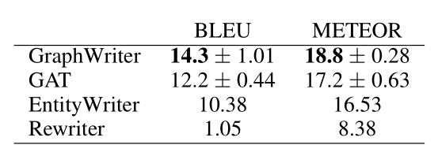
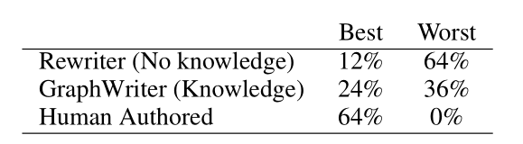
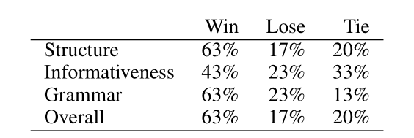
结果
结论
自动评价标准：
提出的GraphWriter效果最好
使用了KG的GAT次之
仅仅使用标题的方法比使用的实体的方法效果上差距大。
人为评价标准：
使用了KG的模型比没使用KG的Rewriter更好
GraphWriter生成的某些文本甚至比标签文本更好
人为评价标准：
使用了KG的模型比没使用KG的在文本生成的各个方面都要好，进一步验证了引入KG的有效性。
GraphWriter VS EntityWriter models on different aspects.

Slide 10
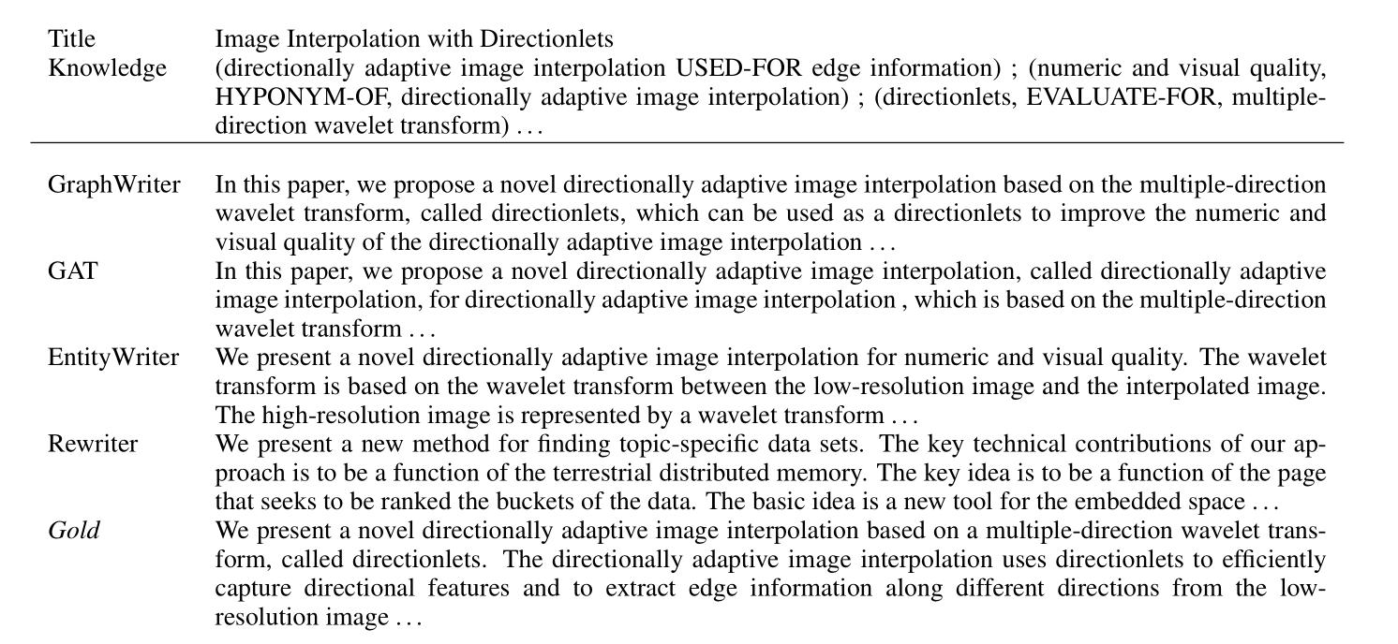
文本效果对比

Slide 11
不足
没有充分解决文本重复和实体覆盖的问题。
KG中40% 的实体没有出现在生成的文本中
生成的18%的句子含有相同子串。

